Slide 1
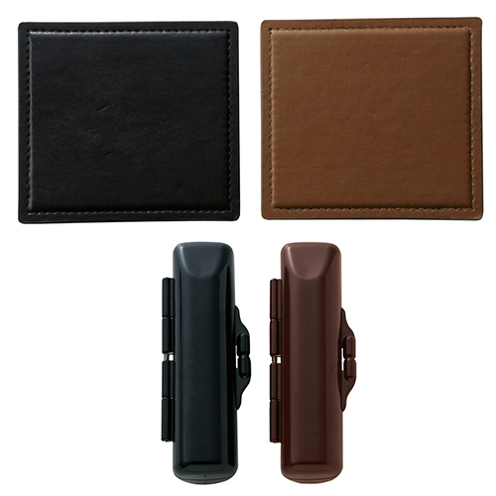
【提案書】
ご印鑑ケース＆マットセット
特徴
シックで大人な、高級感のある朱肉付きの印鑑ケースとマットのセットです。大事な印鑑をきちんと保管しておくのに最適です。またオリジナルデザインの名入れプリントも承ります。
商品写
納期
納期スペース
仕様
素材：印鑑ケース/ポリスチレン、捺印マット/ポリウレタン、芯材/紙
サイズ：印鑑ケース/全長約9cm、捺印マット/約10.6×9.7cm
重量：38g
包装：化粧箱入り
注意事項：色指定不可
お見積
お見積りスペース

